Slide 1







Slide 2



Thứ … ngày … tháng … năm ….
Tiếng Việt

Slide 3









1
Đọc các tấm thiệp và trả lời câu hỏi
Nhân dịp năm mới con chúc bố mẹ mọi điều tốt đẹp.
Con của bố mẹ
Phương Mai
Nhân dịp Tết Nguyên đán, cháu kính chúc ông bà luôn mạnh khoẻ và vui vẻ.
Cháu của ông bà
Lê Hiếu

Slide 4



Làm việc nhóm
Trả lời câu hỏi
a. Tấm thiệp trên là của ai gửi đến ai?
b. Mỗi tấm thiệp đó được viết trong dịp nào?
c. Người viết chúc điều gì?

Slide 5

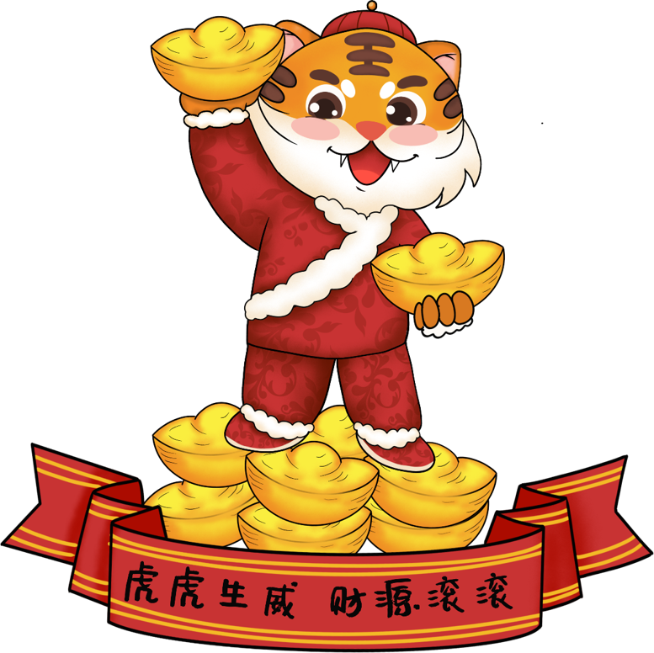

Slide 6
a. Mỗi tấm thiệp trên là của ai viết gửi đến ai?
b. Mỗi tấm thiệp đó được viết trong dịp nào?
c. Người viết chúc điều gì?
→ Thiệp của bạn Lê Hiếu viết cho ông bà.
Nhân dịp Tết Nguyên đán, cháu kính chúc ông bà luôn mạnh khoẻ và vui vẻ.
Cháu của ông bà
Lê Hiếu
→ Thiệp được viết trong dịp Tết.
→ Người viết chúc ông bà mạnh khoẻ, vui vẻ.

Slide 7
a. Mỗi tấm thiệp trên là của ai viết gửi đến ai?
b. Mỗi tấm thiệp đó được viết trong dịp nào?
c. Người viết chúc điều gì?
→ Thiệp của bạn Phương Mai viết cho bố mẹ.
Nhân dịp năm mới con chúc bố mẹ mọi điều tốt đẹp.
Con của bố mẹ
Phương Mai
→ Thiệp được viết trong dịp Tết.
→ Người viết chúc bố mẹ mọi điều tốt đẹp.

Slide 8

Viết một tấm thiệp chúc Tết gửi cho một người bạn hoặc một người thân ở xa.
2

Slide 9
Thảo luận nhóm
Em sẽ viết tấm thiệp chúc Tết ai?
Em sẽ chúc như thế nào?
Ích lợi của việc làm đó là gì?
Em cảm thấy thế nào khi làm việc đó?

Slide 11

Chia sẻ tấm thiệp của mình
trước lớp

Slide 12
Ngoài những tấm thiệp chúc mừng năm mới, chúng ta còn sử dụng thiệp trong dịp nào khác?
Bài tập giúp các em củng cố kiến thức gì?

Slide 13


Slide 14


Slide 15
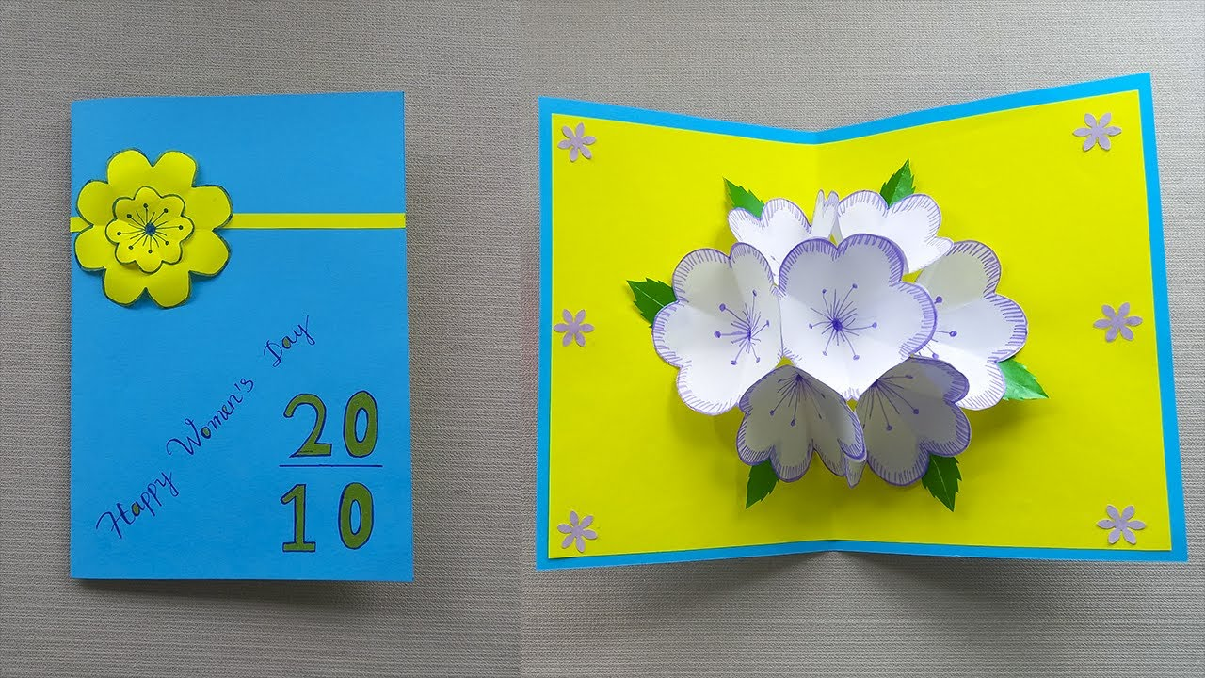

Slide 16


Slide 17
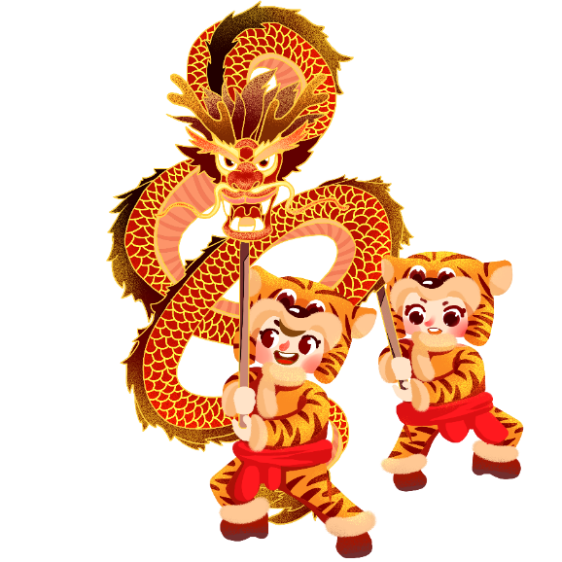
Về nhà
Gửi tặng tấm thiệp vừa làm cho bạn bè, người thân

Slide 18


